Slide 1

Application sur l’alimentation au service de la santé publique
Partenaire : Open Food Facts
Création le 31/07/2019

Slide 2
SOMMAIRE
I - PRESENTATION
II- PRESENTATION DES DONNEES
III – ANALYSE DES INDICATEURS
Problématique
Présentation de l’application
Découverte du dataset
Analyse exploratoire
Analyse univariée
Analyse bivariée
IV – PREDICTION NUTRISCORE
Modèle par régression linéaire
Modèle par arbre de décision
V- CONCLUSION
Faisabilité projet
Questions - Réponses
V – PREDICTION GRADE NUTRITIONNEL
Modèle de k-NN
Modèle par forêts aléatoires

Slide 3
I - PRESENTATION

Slide 4
PROBLEMATIQUE
Le service de la santé publique française recherche des idées innovantes d’applications en lien avec l’alimentation.
Pour cela, nous avons à notre disposition la base de données Open Food Facts :
https://world.openfoodfacts.org/
Proposer une application à partir de ces données.

Slide 5
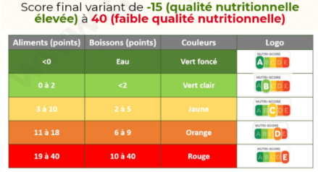

APPLICATION
L’IDEE
Une application simple et légère, qui va à l’essentiel pour la plupart des consommateurs.
Moins d’informations à l’écran = gain de temps.
Afficher uniquement le Nutriscore du produit.
Pour TOUS les produits alimentaires présents en rayons!
VOCABULAIRE
Nutriscore : Echelle numérique de -15 à 40 (-15 étant le meilleur score)
Grade nutritionnel : Echelle de A à E présente sur les produits
LES FAITS
Le Nutriscore n’est pas obligatoire aujourd’hui!
Environ 80 entreprises ont dit OUI au Nutriscore en juillet 2019.
Beaucoup de produits en rayons ne présentent pas de Nutriscore

Slide 6
II – PRESENTATION DES DONNEES

Slide 7
DECOUVERTE DU DATASET
DATA
928716 lignes (Produits) – 175 colonnes
Informations générales
Tags
Ingrédients
Données nutritionnelles
Code barre, date d’entrée dans la base, nom de produit, etc.
Catégorie, pays d’origine, pays de vente, etc.
Liste d’ingrédients, etc.
Détail nutritionnel sur 100g de produit. (Gras, fibres, etc.)
Le dataset couvre les produits vendus dans le monde entier.
Tout types de produits, alimentaires ou non.
Nous focaliserons notre analyse exploratoire en partie sur les données nutritionnelles.
L’analyse exploratoire consistera à :
S’assurer du format des champs nutritionnels pour nos prédictions
Supprimer les duplications
Traiter les valeurs atypiques et aberrantes
Traiter les valeurs manquantes

Slide 8
ANALYSE EXPLORATOIRE
Décomposition de l’analyse de l’hypothèse 1
DATA
1ère étape : Produits vendus en France
2ème étape : Lignes dupliquées
928716 lignes
175 colonnes
589303 lignes
589211 lignes
175 colonnes
3ème étape : Outliers & Valeurs atypiques
175 colonnes
6664 outliers
873 valeurs atypiques
DATA_TRAVAIL
1ère étape : Colonnes vides & Lignes vides
2ème étape : Taux de données faible
589211 lignes
108 colonnes
589211 lignes
589211 lignes
12 colonnes
90 colonnes
Sélection uniquement des indicateurs nutritionnel + le grade nutritionnel
Il y a 214 pays dans le dataset
Suppression des colonnes et des lignes complètement vides
Suppression des colonnes avec - de 30000 données :
- 100000 = 16% des données
- 50000 = 8% des données
- 30000 = 5% des données
- 20000 = 3% des données
- 10000 = 1% des données
8 lignes complètes en doublons
184 code barres en doublons
Outlier :
- Valeur énergie > 8400kJ
- Autres valeurs > 100g
Notre dataset de travail est composé des indicateurs les plus pertinents pour notre application.
Pour les analyses à venir, nous pourrons modifier nos limites de traitements pour les outliers et les valeurs atypiques, afin d’analyser l’incidence que cela peut engendrer.
Même remarque pour la sélection du taux de données.

Slide 9
III – ANALYSE DES INDICATEURS

Slide 10
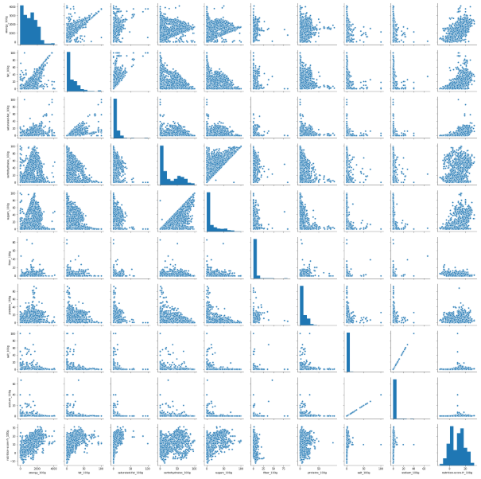
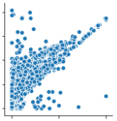
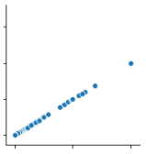
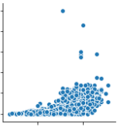
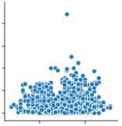
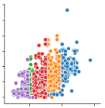
ANALYSE DU PAIR PLOT
Gras
Gras saturés
Interprétation du pairplot :
Plus une représentation tend vers une droite, plus les deux variables composants le graphique sont des doublons pour nos analyses :
On peut constater que le sel et le sodium représente une droite parfaite. Cela veut dire que nous pouvons supprimer un des deux indicateurs.
On peut faire le même constat entre les gras et les gras saturés par exemple.
Sodium
Sel
Gras saturés
Nutriscore
Protéines
Nutriscore
Notre application consiste à prédire le Nutriscore d'un produit. Regardons quel indicateur est en adéquation avec le Nutriscore :
On remarque que les gras et les gras saturés sont liés au Nutriscore. Pourquoi?
Moins il y a de gras, plus le Nutriscore est faible.
Cependant, les féculents (carbohydrates) ne sont pas du tout liés au Nutriscore :
En effet, on remarque que le nuage de points est très dispersé. Pour un Nutriscore faible, il peut y avoir autant de féculents qu'un Nutriscore élevé.
Analyse du grade nutritionnel :
Si l’on dissocie les données par couleurs en fonction du grade nutritionnel, nous constatons par exemple :
Que moins il y a d’énergie dans un produit, plus le grade nutritionnel est bon.
Energie
Nutriscore
Le pairplot est une première approche visuelle pour analyser la corrélation entre les variables. D'autres méthodes mathématiques permettent d'affiner l'analyse de ces corrélations, ce sera vu dans l'analyse bivariée des variables.

Slide 11
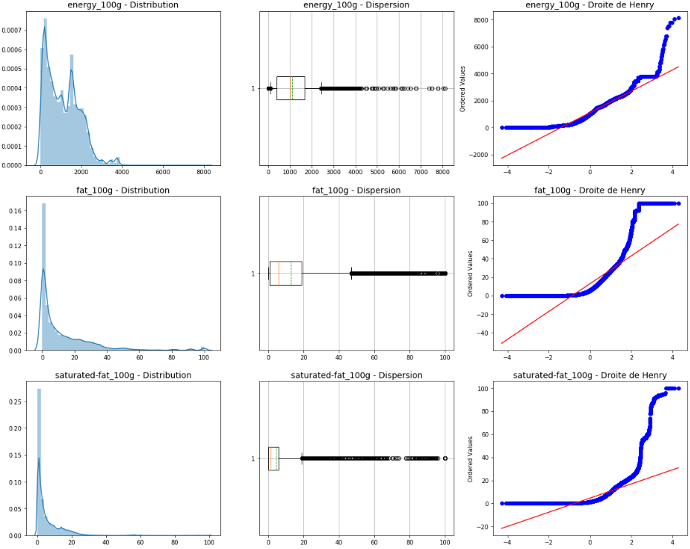
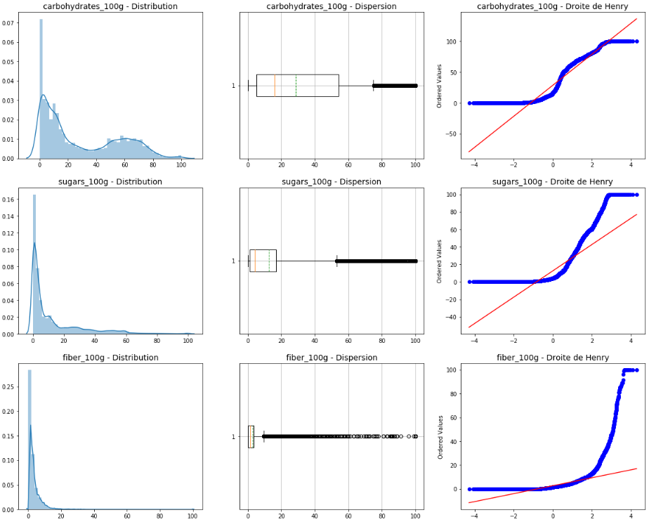
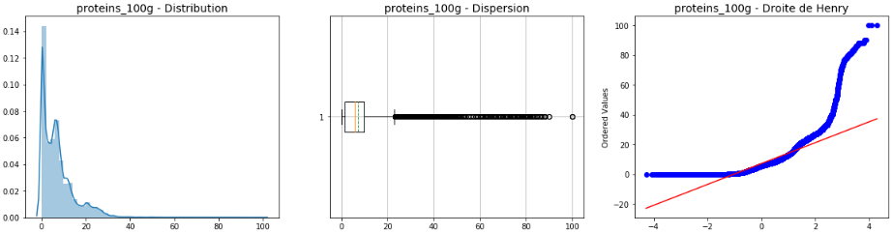
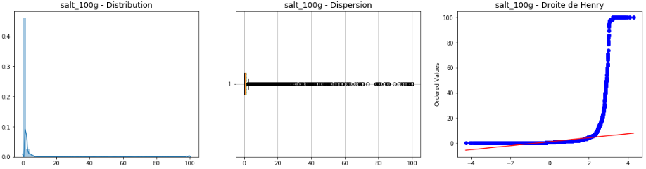
ANALYSE DES DISTRIBUTIONS
La plupart des distributions ont une courbe ressemblant à des distributions Gaussiennes asymétriques à gauche. Ce qui est logique compte tenu de l’échelle des indicateurs.
La droite de Henry permet de vérifier visuellement qu'une distribution est normale. Le principe est simple. Si les points suivent la droite, alors la distribution est Gaussienne. Dans notre cas, nous pouvons constater que les distributions ne sont pas Gaussienne.
Ces graphiques nous indique que des modèles simples de prédictions ne seront peut être pas performants.

Slide 12
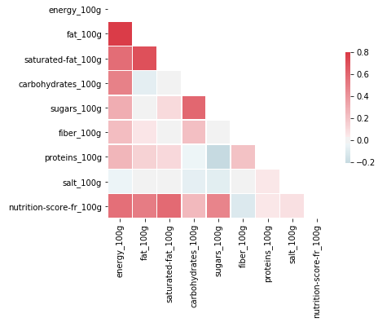
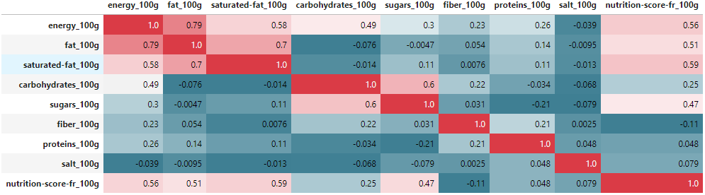
RECHERCHE DE CORRELATIONS
Explications :
La matrice de corrélation permet de visualiser les variables liées les une aux autres.
Le coefficient de corrélation linéaire permet de chiffrer le lien de corrélation entre 2 variables. Sa valeur varie en -1 et 1. Si elle est proche de 0, il n’y a pas de corrélation entre les variables. En revanche, si elle est proche de -1 ou 1, cela veut dire qu’une corrélation existe.
Par contre, ce coefficient n’indique pas à quel point les variables sont liées entre elles. Pour cela il existe d’autres outils que nous utiliserons juste après.
Notre analyse ci-dessus, nous permet de constater que le Nutriscore est corrélé avec 4 autres variables :
L’énergie
Les gras
Les gras saturés
Les sucres

Slide 13
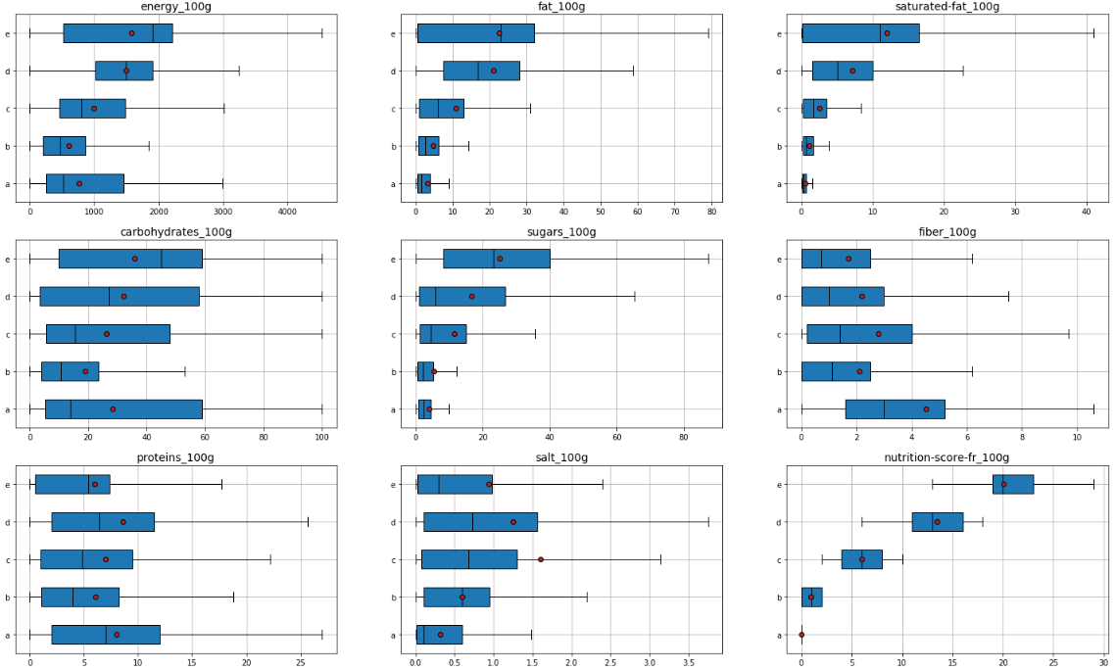
LA METHODE ANOVA
Explications :
La méthode ANOVA est une analyse de la covariance entre deux variables (quantitative et qualitative)
Ici, la question que l'on se pose est « Est-ce que les valeurs de nos indicateurs varient en fonction du grade nutritionnel? »
Notre variable qualitative ici sera le grade nutritionnel (de A à E).
Nous ferons l'analyse pour chaque indicateur. Nos variables quantitatives seront donc nos indicateurs.
L’illustration parfaite de l’ANOVA est le graphique du Nutriscore.
On constate que l’énergie, les gras, les gras saturés, les sucres et les fibres semblent dépendre du Nutriscore.
Par contre, les féculents, les protéines et le sel ne semblent pas avoir de lien avec le Nutriscore.
Ces différentes analyses nous indique que pour construire un modèle de prédiction, nous pourrons nous appuyer sur les indicateurs suivants :
L’énergie, les gras, les gras saturés, les sucres et les fibres.

Slide 14
IV – PREDICTION NUTRISCORE
3 points importants pour bien cerner le problème :
Possédant des exemples d’entraînement étiquetés, c’est une tâche dite supervisée.
Nous recherchons une valeur, nous avons donc à faire à un problème de régression.
Nous travaillons avec plusieurs indicateurs, ce sera donc une régression multivariée.

Slide 15
PREPARATION DATASETS
DATASET GLOBAL
Dataset trié avec les bons indicateurs
Sans données manquantes
117000 produits (selon hypothèse retenue dans les études précédentes)
DATASET DE VALIDATION
DATASET D’ENTRAINEMENT
Les données de ce dataset seront vierges de tout traitement
Nous nous en servirons pour les tests pratiques
10% du dataset global
Les données de ce dataset nous serviront pour l’entrainement et les réglages des modèles
90% du dataset global
DONNEES D’ENTRAINEMENT
DONNEES DE TEST
Les données de ce dataset nous serviront pour l’entrainement des modèles
80% du dataset d’entraînement
Les données de ce dataset nous serviront pour les réglages des modèles
20% du dataset d’entraînement

Slide 16
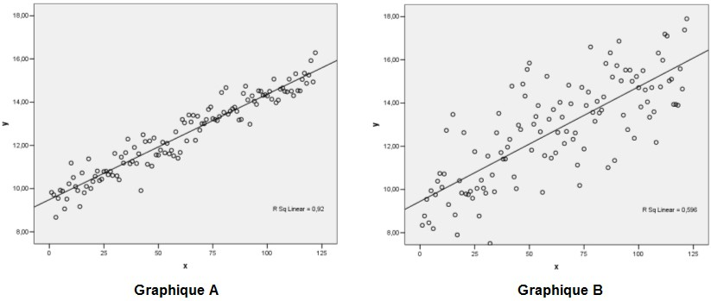
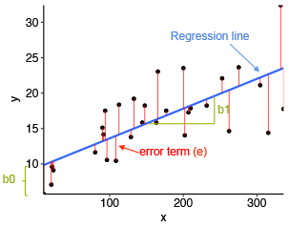
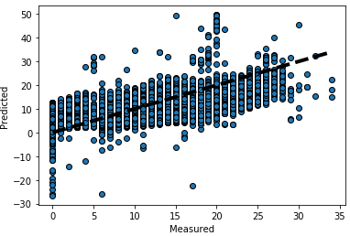
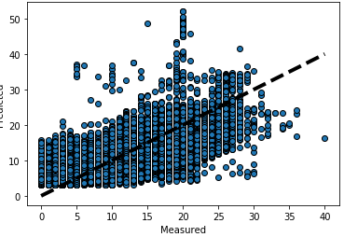
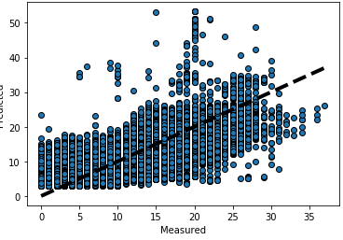
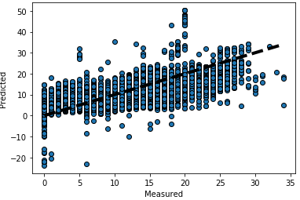
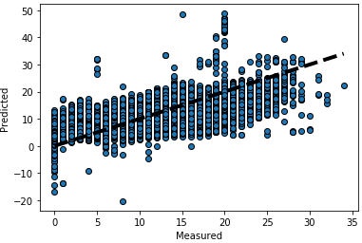
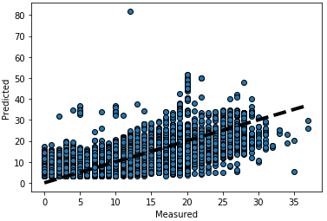
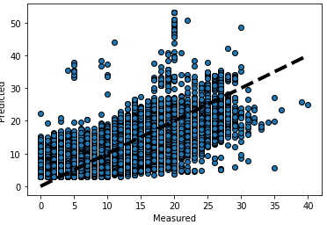
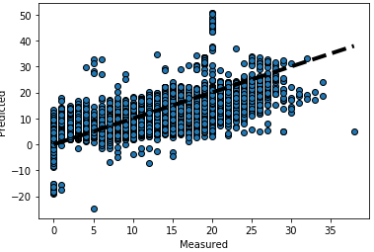
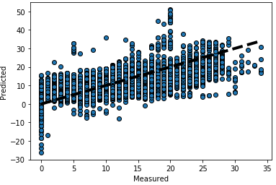
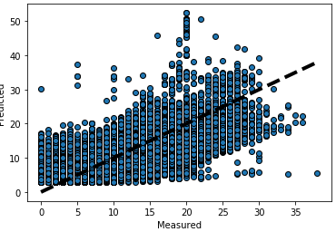
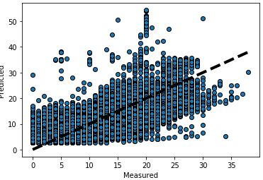
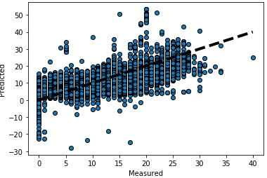
REGRESSION LINEAIRE
Principe :
Le modèle de régression linéaire est un modèle de prédiction simple qui est très efficace quand la corrélation entre les variables est très forte.
Plus les points (produits) sont resserrés autour de la droite de régression linéaire, plus les prédictions seront performantes.
Evaluation :
Pour chaque test nous évaluons la RMSE (Racine carrée de la somme des carrés des écarts). Plus simplement, la longueur des lignes rouges sur l’image ci-contre.
Plus la valeur de la RMSE est faible, meilleur sera le modèle.
Dans notre cas, son unité sera le Nutriscore. (Exemple : Une RMSE de 5 Nutriscore se traduit par « La prédiction du modèle est, en moyenne, juste à 5 points près sur l’échelle du Nutriscore »)
Hypothèse 1 Produits vendus en France Limite outliers : 100g Remplissage par indicateur : 30000 données mini |  |  |  |  |  |  |  | Hypothèse 2 Produits vendus en France Limite outliers : 500g Remplissage par indicateur : 30000 données mini |  |  |  |  |  |  |  | Hypothèse 3 Produits vendus dans le monde Limite outliers : 100g Remplissage par indicateur : 30000 données mini
Test 1 Energie Gras Gras saturés Sucres Fibres |  | Test 2 Energie Gras Gras saturés Sucres |  | Test 3 Energie Gras saturés Sucres |  | Test 4 Energie Gras saturés Sucres Fibres |  | Test 1 |  | Test 2 |  | Test 3 |  | Test 4 |  | Test 1 |  | Test 2 |  | Test 3 |  | Test 4
RMSE train | RMSE test | RMSE train | RMSE test | RMSE train | RMSE test | RMSE train | RMSE test | RMSE train | RMSE test | RMSE train | RMSE test | RMSE train | RMSE test | RMSE train | RMSE test | RMSE train | RMSE test | RMSE train | RMSE test | RMSE train | RMSE test | RMSE train | RMSE test
5.04 | 5.13 | 5.42 | 5.43 | 5.45 | 5.44 | 5.09 | 5.07 | 5.08 | 5.05 | 5.42 | 5.41 | 5.45 | 5.45 | 5.12 | 5.06 | 5.03 | 5.06 | 5.39 | 5.35 | 5.42 | 5.41 | 5.05 | 5.11

Slide 17
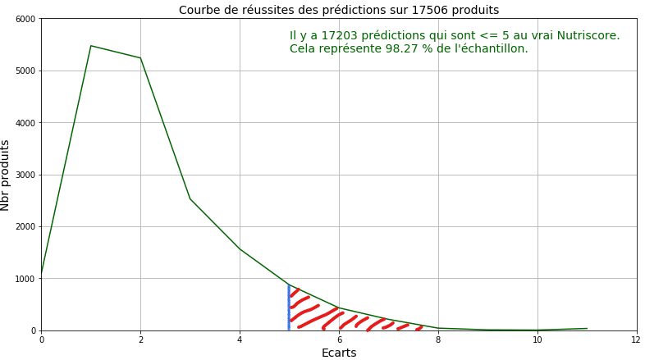
MISE EN PRATIQUE
Le test du Chi-2 est une méthode mathématique permettant de démontrer qu’une distribution est normale ou non.
Notre démarche en utilisant cet outil est de chercher à tester la normalité de la distribution des résultats (résidus). Plus simplement, on cherche à savoir si les résultats sont concentrés autour d’une valeur.
Le principe est simple : Si la P_valeur du calcul est inférieure à 5%, alors notre distribution n’est pas normale.
Utilisation de notre dataset de validation pour tester en pratique notre modèle.
Analyse :
Résultats du test du Chi-2 : La P_valeur est égale à 84%.
On peut donc considérer que la distribution des résultats de notre modèle linéaire est normale.
On peut aussi en déduire qu’un modèle de régression linéaire est pertinent pour notre exercice.
Comme on peut le voir sur le graphique ci-contre, la courbe des résultats de prédictions a bien un aspect de distribution normale.
Prédictions justes : 1097
1 Nutriscore : 5472
2 Nutriscore : 5237
3 Nutriscore : 2527
4 Nutriscore : 1564
5 Nutriscore : 874
6 Nutriscore : 432
7 Nutriscore : 211
8 Nutriscore : 42
9 Nutriscore : 9
10 Nutriscore : 5
11 Nutriscore : 36
Nous avons donc une RMSE de 5 avec une régression linéaire, ce qui n’est pas exceptionnel.
Essayons avec d’autres modèles de prédiction.

Slide 18
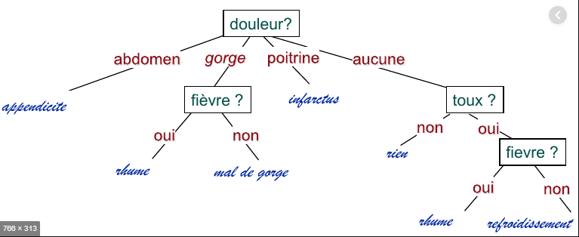
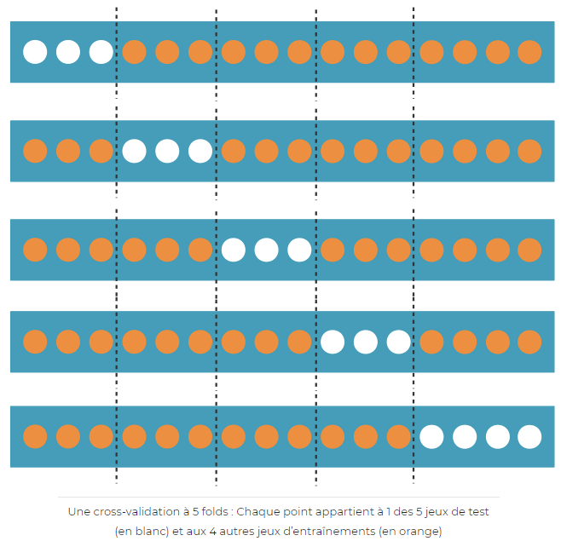
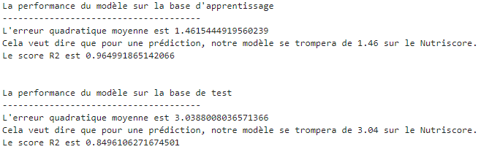
AUTRES MODELES
L’arbre de décision (DecisionTreeRegressor) :
L’arbre de décision est un modèle très puissant pouvant faire de la classification et de la régression.
Une grosse différence avec la régression linéaire est que lui peut trouver des relations non linéaires complexes dans les données.
En fonction des Nutriscore présents dans la base de données, le modèle « apprendra » pour chaque Nutriscore, la valeur de nos indicateurs.
Visuellement, cela ressemble à l’exemple ci-contre.
Résultats arbre de décision :
La première évaluation des données de test nous donne une RMSE de 3.8 sur le Nutriscore ce qui est déjà un peu mieux que la régression linéaire.
Pour en être certain, nous avons fait une évaluation par la validation croisée sur notre set d’entrainement. Le résultat est déjà moins bon, car la RMSE passe à 4.2.
Principe validation croisée
Un dernier modèle, les forêts aléatoires (RandomForestRegressor) :
Le principe des forêts aléatoires consiste à entraîner de nombreux arbres de décision, puis de faire la moyenne de leurs prédictions.
C’est-ce que l’on appelle un apprentissage d’ensemble (Ensemble Learning).
Résultats des forêts aléatoires :
Sur les résultats de la première évaluation sur l’image ci-contre, nous pouvons noter que la RMSE obtenue sur le set d’entraînement est meilleur que sur le set de test.
Cela signifie que le modèle surajuste toujours le set d’entraînement. On tente d’estimer trop de paramètres à partir d’un échantillon de données trop petit. Cela rend les résultats peu fiables.
Nous constatons tout de même, que les forêts aléatoires donnent une RMSE de 3.04.

Slide 19
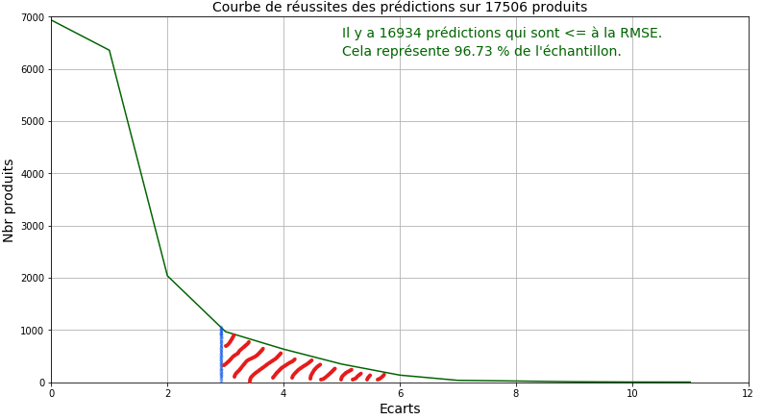
OPTIMISATION ET CHOIX
Comparaison RMSE de nos modèles après évaluation par validation croisée
Régression linéaire | Arbre de décision | Forêt aléatoire
5.06 | 4.2 | 3.04
Optimisation du modèle RandomForestRegressor :
Car c’est le plus prometteur des 3 modèles testés.
Réglage des hyperparamètres (Ce sont les paramètres d’ajustements des algorithmes de Machine Learning).
Nous allons effectuer une recherche par quadrillage (Grid Search). Le principe est le suivant :
Nous allons positionner une liste de possibilités pour chacun des hyperparamètres et pour chacune des combinaisons nous allons entraîner le modèle puis calculer son score. A la fin, nous conserverons le meilleur score.
Il existe d’autres méthodes pour optimiser « soigneusement » un modèle. Nous nous en tiendrons à celle-ci pour cet exercice.
Résultats optimisation :
La RMSE après optimisation du modèle est de 2.95.
Cela a fonctionné, nous avons un modèle légèrement plus performant qu’avant.

Slide 20
V – PREDICTION DU GRADE NUTRITIONNEL

Slide 21
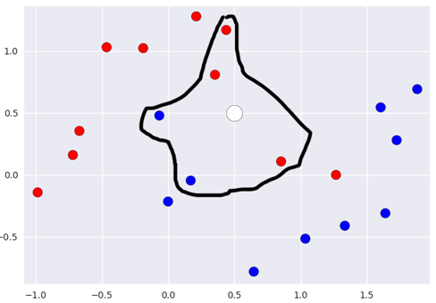
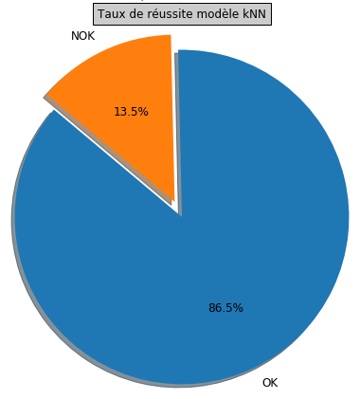
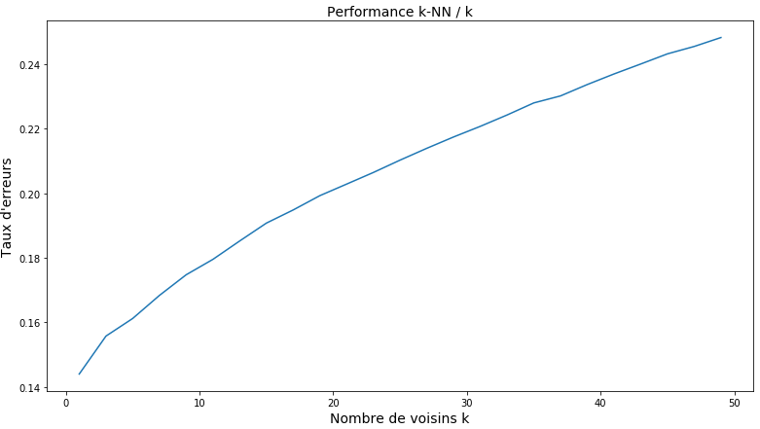
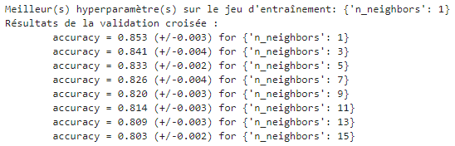
DETERMINATION DU GRADE NUTRITIONNEL
Une fois que nous avons notre Nutriscore, nous pouvons rechercher le grade nutritionnel (lettres de A à E).
Nous pourrions utiliser l’échelle disponible sur internet sous ce lien, mais pour l'exercice nous allons utiliser un modèle de prédiction qui s'appelle le kNN (les k plus proches voisins).
Principe :
C’est un modèle supervisé de classification. A partir des mêmes indicateurs, le modèle prédira le grade nutritionnel correspondant. Ce n’est plus une valeur numérique.
Exemple : Pour un Nutriscore de <0. Si nous paramétrons le modèle sur 5 voisins, le modèle examine donc les 5 lettres les plus proches. Admettons il y a 3 A et 2 B, le programme classera donc le Nutriscore <0 dans la catégorie A.
Réglage et optimisation du modèle :
Pour un modèle k-NN, l’hyperparamètre à régler est le nombre de voisins. Le principe est donc d’entraîner le modèle avec plusieurs valeurs de k et de sélectionner le meilleur score en utilisant la validation croisée.
Nous obtenons la meilleure performance avec k=1 qui est de 85.3% sur notre set d’entraînement.
La précision du modèle est de 86.5% sur notre set de test.
Performances du modèle avec le set de test
Performances du modèle avec le set d’entraînement

Slide 22
VI – CONCLUSION

Slide 23

CONCLUSION
Nous arrivons a des résultats concluants tout en n’ayant pas optimisé en profondeur nos modèles de prédictions.
Il existe d’autres modèles que nous n’avons pas encore testé ici.
Faisabilité du projet :
Les prédictions du Nutriscore sont encourageantes avec une RMSE inférieure à 3 pour le modèle de forêts aléatoires.
Les prédictions du grade nutritionnel sont encourageantes avec une précision de + de 86%.
Chacun de ces modèles a encore un potentiel d’amélioration avec un paramétrage plus approfondi.

Slide 24

QUESTIONS - REPONSES
…

